Slide 1




Slide 2
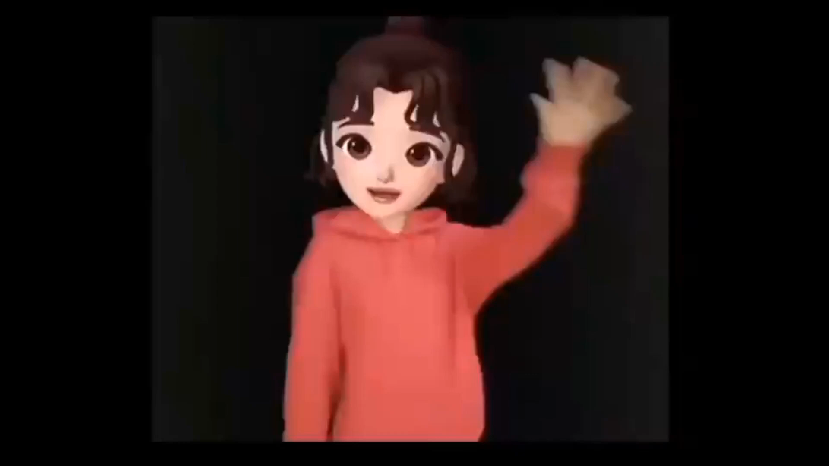

Slide 3





Nhắc lại cách viết tìm ý cho đoạn văn giới thiệu nhân vật trong một cuốn sách

Slide 4







Notes:
Ở tiết học trước, chúng ta đã đi tìm hiểu cách viết đoạn văn giới thiệu nhân vật trong cuốn sách. Trong tiết học này, HS sẽ đi tìm ý cho đoạn văn giới thiệu nhân vật trong một cuốn sách.

Slide 5



Tìm ý cho đoạn văn giới thiệu nhân vật trong một cuốn sách
Biết cách viết Tìm ý cho đoạn văn giới thiệu nhân vật trong một cuốn sách
Nêu được những điểm cần lưu ý khi kể chuyện và viết bài văn.

Slide 6

Đề bài: Viết đoạn văn giới thiệu một nhân vật trong cuốn sách em đã đọc.

Slide 7






1. Chuẩn bị
Em chọn nhân vật trong cuốn sách nào để giới thiệu? Tác giả cuốn sách đó là ai?
Em muốn giới thiệu điều gì về nhân vật?
Nhân vật đó có tên là gì?

Slide 8

Mở đầu: Giới thiệu chung về nhân vật trong cuốn sách (tên sách, tên tác giả, tên nhân vật) và nêu ấn tượng chung về nhân vật.
Triển khai: Chỉ ra những đặc điểm ngoại hình, hành động, lời nói, suy nghĩ,… của nhân vật; nêu các dẫn chứng được lấy ra từ cuốn sách để minh họa cho các đặc điểm của nhân vật.
Kết thúc: Nêu nhận xét hoặc cảm nghĩ về nhân vật. Em có thể nêu bài học mà nhân vật đem đến cho em.

Slide 9
PHIẾU HỌC TẬP
Mở bài | - Giới thiệu chung về nhân vật: - Ấn tượng chung về nhân vật:
Triển khai | - Đặc điểm thứ nhất của nhân vật: + Dẫn chứng: - Đặc điểm thứ hai của nhân vật: + Dẫn chứng: - Đặc điểm thứ ba của nhân vật: + Dẫn chứng:
Kết thúc | - Nhận xét hoặc cảm nghĩ về nhân vật: - Bài học mà nhân vật đem đến:

Slide 10

2. Tìm ý
Mở đầu
Giới thiệu chung về nhân vật trong cuốn sách (tên sách, tên tác giả, tên nhân vật) và nêu ấn tượng chung về nhân vật.
Triển khai
Chỉ ra những đặc điểm ngoại hình, hành động, lời nói, suy nghĩ,... của nhân vật; nêu các dẫn chứng được lấy ra từ cuốn sách để minh hoạ cho các đặc điểm của nhân vật.
Kết thúc
Nêu nhận xét hoặc cảm nghĩ về nhân vật. Em có thể nêu bài học mà nhân vật đem đến cho em.

Slide 11
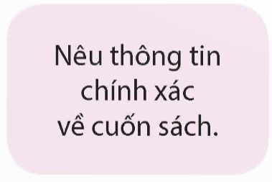
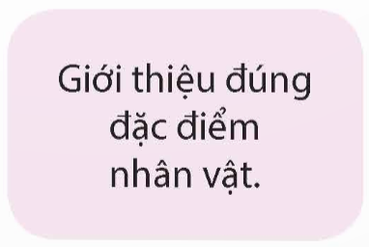
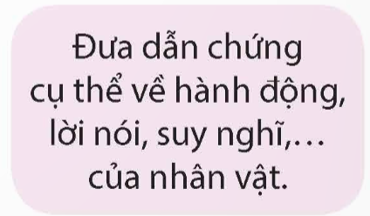
3. Góp ý và chỉnh sửa

Slide 12


Slide 13

Trò chơi:
Đoán nhân vật

Slide 14
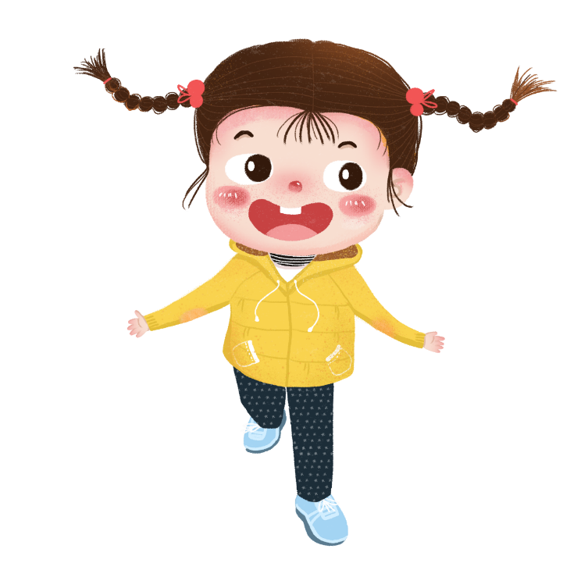
Luật chơi
1 HS đóng vai nhân vật và kể một đoạn truyện trước lớp, nhưng không được giới thiệu mình đang đóng vai nhân vật nào.
Cả lớp lắng nghe câu chuyện và soạn xem người kể đang đóng vài nào? (người kể chuyện, nhân vật trong chuyện,…)

Slide 15


